Slide 1


CURSO DE EDUCAÇÃO PROFISSIONAL TÉCNICA DE NÍVEL MÉDIO COM FORMAÇÃO EM CITOPATOLOGIA
Exame de Papanicolaou:
no rastreio do câncer do colo de útero e a formação do citotecnologista
CLAUDIA SANTOS PORTELA
Rio de Janeiro
2018
Rio de Janeiro
2018
CRISTINA TERRES SANTOS
Orientadora: Profa. Ma. Simone Maia Evaristo
Rio de Janeiro
2019

Slide 2
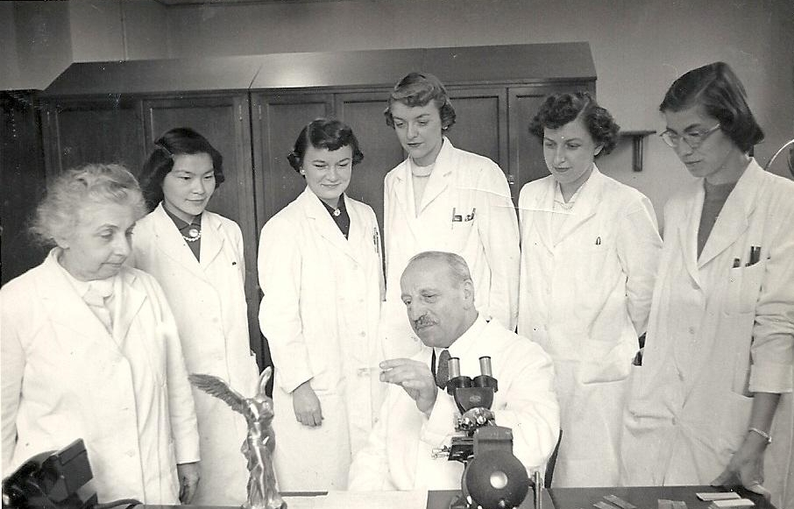
Dr. Papanicolaou com sua esposa e cinco alunas
http://www.unesco-hellas.gr/en/years_of_pap.html

Slide 3

Objetivos
Geral
*Descrever o aprimoramento da técnica de Papanicolaou desde de sua criação aos dias atuais e a influencia na formação do citotecnologista.
Específicos
*Identificar as técnicas que surgiram a partir do processo desenvolvido por Papanicolaou e utilizadas atualmente para rastreio do câncer do colo de útero;
*Identificr o papel do citotecnologista no processo de rastreamento do câncer do colo de útero.

Slide 4
Metodologia
Revisão de literatura com pesquisa em banco de dados como o SCIELO, LILACS, MEDLINE, BIREME e portal CAPES, usando os descritores: citologia, teste de Papanicolaou, biologia molecular, abrangendo o período de 2000 a 2018. Incluídos artigos em inglês e português, além de livros didáticos e pesquisa em sites que são referências na área oncológica, artigos científicos, documentos eletrônicos e na busca e alocação de conhecimento sobre a/o artigos que descrevam as alterações do método.

Slide 5
Introdução
A sintomática do câncer do colo de útero só aparece nos estágios mais avançados. O teste de Papanicolaou se baseia na analise de esfregaços cervicais, fundamentado na interpretação de células coletadas no colo do útero colocadas em uma lâmina, que será fixada e corada para serem analisadas. (TEIXEIRA, L. A. ; FONSECA, C. O. , 2007).
Por ser um método de baixo custo, com alta sensibilidade e pouco invasivo se tornou muito popular, pode reduzir em ate 80% a incidência da doença. (MELO, A. , SBOC, 2018).

Slide 6
O teste de Papanicolaou é utilizado para o diagnóstico de lesões intra-epiteliais e neoplasias malignas, no controle de lesões ou acompanhamento durante o tratamento, e de forma secundaria a observação de agentes patológicos. A triagem citológica primaria é feita pelo citotecnologista. Ao encontrar células anormais no esfregaço, encaminha o esfregaço alterado para um citologista sênior ou patologista, que ira confirmar ou não a classificação dada ao material, fornecendo ao médico base para conduzir ou prosseguir o tratamento (FERRA, C. A., 2018)
O avanço de novas tecnologias aperfeiçoou a análise celular, tornando necessário o aprimoramento do profissional técnico atuante na área para acompanhar essa transformação (FERRA, C. A., 2018).

Slide 7
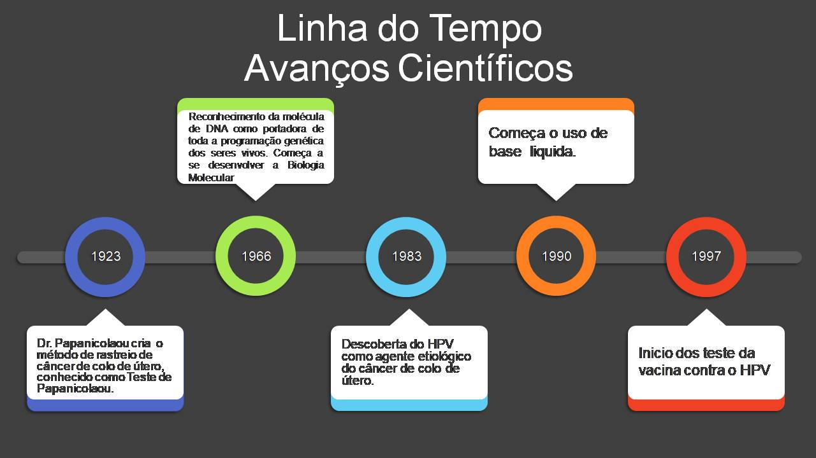

Slide 8
Evolução do teste de Papanicolau no rastreio de câncer cervical
O teste de Papanicolaou se baseia na análise das alterações morfológicas de células e na observação das diferentes aspectos apresentados pelas células e esfregaço em presença de microorganismos ou neoplasias, sendo premissa a conservação do material coletado (TAN, S. Y.; TATSUMURA, Y., 2018).
As principais alterações que ocorreram ao longo do tempo, foram:
- a mudança da Hematoxilina de Gill pela de Harris;
- otimização dos banhos que as laminas passam na coloração;
- aprimoramento do material para coleta do material a ser analisado;
- introdução da citologia de base liquida.

Slide 9
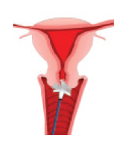
Escovado cérvico vaginal
Coletores para citologia esfoliativa
http://www.epsjv.fiocruz.br/sites/default/files/capitulo_4_vol2.pdf

Slide 10
Teste do HPV e desenvolvimento de vacinas profiláticas contra o vírus
Em 1983 o HPV foi responsabilizado como o principal agente etiológico do câncer do colo do útero e suas lesões precursoras.
Atualmente conhecemos mais de 120 tipos de HPV, divididos entre alto e baixo risco. Os oncogênicos são HPV 16, 18, 31, 33, 35, 39, 45, 51, 56, 58, 59 e 68, e os considerados de baixo risco 6, 11, 42, 43, 44, 45, 51, 52, 74, ... . Estudos apontam que em 70% dos casos de carcinogênese em câncer de colo uterino encontramos os do tipo 16 e 18 (INCA, 2018).

Slide 11
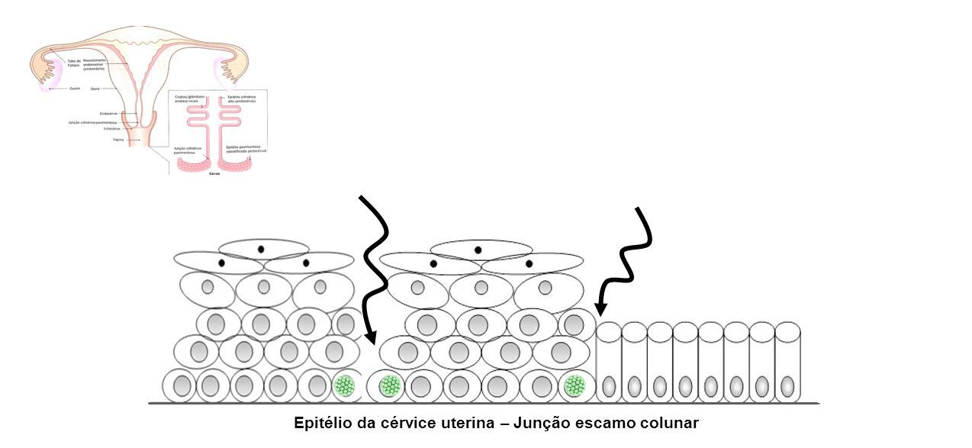
Infecção em células basais pelo HPV
Fonte: ANDRADE, V. R., 2017

Slide 12
A biologia molecular possibilitou através do teste de captura híbrida acusar a presença do HPV antes que ele comece a causar lesões. Embora o SUS preconize que o teste Papanicolaou seja a principal estratégia para rastrear lesões precursoras em mulheres de 25 a 64 anos, realizado a cada três anos após dois exames anuais consecutivos normais (INCA, 2011), se o teste molecular der negativo para o HPV, ele só precisará ser realizado depois de cinco anos. Se o resultado for positivo é necessária a realização de exame citológico para que se tenha o estadiamento da infecção. O teste de HPV embora tenha alta sensibilidade tem baixa especificidade (PHYSIS , 2006).
Nos últimos anos os Estados Unidos, Canadá, Colômbia, República Dominicana, Argentina, Austrália, Itália e México começaram a movimentação para substituir o Papanicolaou pelo teste de HPV como método de rastreio do câncer de colo de útero primário ou como complemento a triagem (ROCHENEWS, 2018).

Slide 13
Com a identificação de HPV como agente patogênico, foram desenvolvidas as vacinas que agem de modo profilático, seguras e tem efeito imunogênico.
Embora positivo devemos entender que o sistema imunológico só produz anticorpos exclusivamente para o tipo de vírus presente na vacina, ela não suprime contaminação pré-existente (SANTANA, E. et al, 2008).
Dispomos de dois tipos de vacinas, a bivalente contra o HPV 16 e 18 e a quadrivalente que imuniza para os vírus do tipo 6,11,16 e 18.
A vacinação contra o HPV não substitui o rastreio do câncer cervical. Nos países onde a vacina contra o HPV é introduzida, os programas de rastreamento podem ainda precisar ser desenvolvidos ou fortalecidos (OMS, 2016) .

Slide 14
Citologia Meio Líquido (CML) Versus Esfregaço Convencional (EC)
Comparada a CML podemos verificar que a EC apresenta algumas deficiências e variáveis, como sobreposição celular, baixa representação do material da JEC, baixa qualidade na coleta e fixação do material, etc. A importância da EC é inquestionável, propiciou a redução de 44 para 8 casos por 100 mil mulheres em países que aplicam programas de prevenção de 1947 a 1973 (EINSTEN, 2012).
A CML foi criada para aumentar a sensibilidade da citologia cérvico vaginal. Como vantagens podemos destacar baixa interferência pré-analítica, aproveitamento de 100% do material coletado, grande representatividade celular com pouca ou sem sobreposição celular em pequeno local na lâmina, uma amostra permite a realização de teste molecular concomitante. (EINSTEN, 2012)

Slide 15

Lâminas com esfregaço convencional (esq.) e citologia em meio liquido (dir.)
Fonte: FLEURY, 2018

Slide 16
Citotecnologista
Profissão muito nova embora já exista como função desde o inicio da utilização do teste de Papanicolaou. O treinamento era realizado para que a função pudesse ser exercida, mas não de forma sistematizada. A profissão não era reconhecida e até hoje não tem regulamentação (TEIXEIRA, L. A.; PUMAR, L., 2014).
Em 2009 o citotecnologista ou técnico em citopatologia ou técnico em patologia clínica foi incluído na Classificação Brasileira de Ocupações (CBO), registro número 324205 - Técnico em patologia clínica pela Portaria MS nº 3.189/2009.
O citotecnologista pode rastrear 80% dos casos de câncer cervical, reduzindo em ate 90% a taxa de câncer de colo uterino por possibilitar o tratamento de lesões em fase inicial (TAVARES e PRADO, 2006).

Slide 17
No Brasil o primeiro curso brasileiro de citopatologia foi oferecido pelas Pioneira Sociais 1968. Tinha a duração de dois anos e funcionou por 13 anos. Era referencia para a America Latina, teve alunos de Portugal e Suécia. (Rede Câncer, 25-2014) (INCA, 2007)
Hoje em nosso país existem vários cursos aptos a formarem profissionais de nível técnico em diversas regiões, embora a referencia seja o Curso de Educação Profissional Técnica de nível médio: Formação em Citopatologia, oferecido pelo INCA associado com a Escola Politécnica de Saúde Joaquim Venâncio, com a duração de um ano e conteúdo especifico de citologia técnica (FERRA, C. A., 2009).
Em outros países a formação ocorre em nível de graduação, além de serem mais abrangentes. Em Portugal o curso dura 4 anos e inclui conteúdos referentes à Histologia e Necropsia. (CRIANDELO, 2015).

Slide 18
Exemplo europeu de educação/treinamento mínimo para trabalhar com citologia cervical
Fonte:(Arbyn, R. et al 2008. European guidelines for quality assurance in cervical cancer screening. European communities: Internationa agency for research on cancer)

Slide 19
Precisamos regulamentar a profissão para que haja equidade tanto de remuneração quanto de carga de trabalho, além de impedir que a função seja praticada por pessoas não qualificadas. (TEIXEIRA, L. A. ; PUMAR, L. , 2014).
“Um Citotecnologista ganha em média R$ 2.035,86 no mercado de trabalho brasileiro para uma jornada de trabalho de 36 horas semanais de acordo com o CAGED do MTE e pesquisa do Salario.com.br no período de 03/2018 até 10/2018 com um total de 38 salários. A faixa salarial do Citotecnologista CBO 324215 fica entre R$ 1.445,46 e R$ 4.793,74, levando em conta o piso salarial e o teto salarial médio de profissionais contratados com carteira assinada em regime CLT a nível nacional.”. (https://www.salario.com.br/profissao/citotecnologista-cbo-324215/)
O papel do citotecnologista é muito mais abrangente, cada caso analisado por ele representa uma vida, por é importante um bom treinamento e sua continuidade. Principalmente precisamos da conscientização da importância de seu papel no combate ao câncer (TEIXEIRA, L. A. ; PUMAR, L. , 2014).

Slide 20
FUTURO DO RASTREAMENTO DO CÂNCER CERVICAL
No Brasil o rastreamento é tido como oportunista, mulheres vão ao médico por terem outros sintomas quaisquer e acabam realizando o teste de Papanicolau como efeito secundário a consulta. Segundo pesquisa, 52% de mulheres não realizam o exame por diversos fatores, de preconceito a falta de conhecimento (FERRA, C. A. , 2017).
O citotecnologista além de educação continuada, em seu treinamento devem ser incluídas a aprendizagem de novas tecnologias, mas que seu treinamento seja ampliado contemplando outros mercados, disponibilizando novas habilidades que possam ser desenvolvidas por este profissional (FERRA, C. A. , 2017).
A tendência mundial é substituir a técnica de rastreio primaria realizada pelo escrutino do citotecnologista por testes moleculares, além de termos cada vez mais tecnologias voltadas para a automação, o que certamente reduzirá ainda mais o mercado de trabalho. É importante que este profissional esteja apto a trabalhar com as novas tecnologias para que tenha ainda mais qualidade em seu trabalho. (EUROCYTOLOGY, 2018)

Slide 21
CONCLUSÃO
Este trabalho possibilitou uma visão geral sobre o histórico do exame de Papanicolaou e o que a partir dele se originou. Inclusive a variação de tipos de coletas para poder servir como método de diagnostico em outros sítios, como pulmão e mama, por exemplo. Nas mais diversas técnicas de rastreio torna-se prioritário a formação qualificada de profissionais para realizar e popularizar este trabalho(TEIXEIRA, L. A. ; PUMAR, L. , 2014).
Ao longo dos anos o teste de Papanicolaou foi, e ainda é, responsável pela redução do óbito de muitas mulheres que seriam acometidas pela doença.
Hoje, o câncer de colo de útero ainda é um problema de saúde pública nos países em desenvolvimento, onde o teste de Papanicolaou é preconizado como método primário de rastreamento, inclusive no Brasil.
A citologia quer de forma fidedigna expressar bem o que ocorre no epitélio ou tecido observado. Cabe ao citotecnologista interpretar o material observado (TEIXEIRA, L. A. ; PUMAR, L. , 2014).
Estudos devem continuar para que os avanços tecnológicos sejam incorporados a praticas publicas ou que sejam disponibilizados de forma mais acessível à maior parte da população, de forma que todos possam desfrutar de meios cada vez mais precisos no combate e prevenção ao câncer cervical (Rivoire, W. A. R et all, RBC 2001).

Slide 22
Muito obrigada por sua atenção!!!!
“Quem não sabe o que busca,
não identifica o que acha.”
Immanuel Kant

